Slide 1
Middleware e o AMADEUS

Slide 2
Roteiro
O que é Middleware?
Por que usar Middleware?
Middleware e o AMADEUS
Desafios no desenvolvimento de middleware
Desenvolvimento do Middleware
Futuro

Slide 3
O que é Middleware?
Definições:
- “It is defined as a layer of software above the operating system but below the application program that provides a common programming abstraction across a distributed system.”
Fonte: David E. Bakken – Middleware
- “Middleware is the set of services, protocols, and suport utilities providing the ‘plumbing’ that makes modern distributed systems and applications possible.”
Fonte: Pattern-Oriented Software Architecture Volume 2, John Wiley & Sons

Slide 4
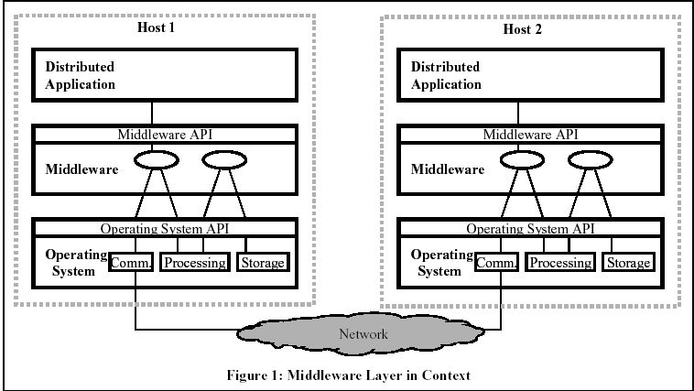
Definições
Ou simplesmente:
“The classical definition of an operating system is “the software that makes the hardware useable.” Similarly, middleware can be considered to be the software that makes a distributed system programmable.” Fonte: David E. Bakken - Middleware

Slide 5
Por que usar Middleware?
Como definido antes Middleware é o software responsável por tornar o desenvolvimento dos modernos sistemas distribuídos possível.
Programar fazendo o uso dos serviços que um middleware fornece se torna muito mais fácil.
Então:
O middleware fornece uma camada de abstração entre o programador e o sistema operacional permitindo que sistemas distribuídos sejam desenvolvidos com maior agilidade.

Slide 6
Middleware e o AMADEUS
O Middleware a ser desenvolvido para o AMADEUS será uma API de serviços que facilitará o desenvolvimento da aplicação, abstraindo conceitos como por exemplo sockets.
Ex: Sem middleware:
Socket s = new Socket(“enderecoServidor”,portaServidor);
ObjectOutputStream out = new ObjectOutputStream(s.getOutputStream);
...
out.writeBytes(array);
out.flush;
Com middleware:
MiddlewareCliente m = new MiddlewareCliente(“enderecoServidor,porta);
m.send(mensagem);

Slide 7
Desafios no desenvolvimento de middleware.
Durante o desenvolvimento do middleware alguns desafios podem ser destacados, são eles:
- Detalhes de baixo nível;
- Portabilidade;
- Lidar com eventos(novas conexões);
- Concorrência;
- Sincronização.

Slide 8

Desenvolvimento do Middleware
Como ele irá ser inicialmente?

Slide 9
Desenvolvimento do Middleware
Inicialmente ele será composto apenas pela camada de infra-estrutura, ou seja, a camada responsável pela comunicação com o sistema operacional. Será o mais simples tendo apenas serviços como send, receive, connect, listen.

Slide 10
Futuro
Futuramente o middleware terá serviços específicos para a aplicação, como:
- Transmissão de vídeo sobre demanda;
- Transmissão de áudio;
- E protocolos da aplicação.

Slide 11

Dúvidas

Slide 12
Referências
David E. Bakken – Middleware
Pattern-Oriented Software Architecture, Patterns for Concurrent and Networked Objects, Volume 2.
www.google.com.br

